Slide 1
Создание настольной карточной игры для адаптации молодых специалистов дошкольных образовательных организаций

Slide 2
Актуальность проекта
Конечный результат проекта - создание настольной карточной игры для помощи в адаптации молодых специалистов дошкольных образовательных организаций.
Цель игры - помочь молодым педагогам успешно адаптироваться к своей профессии, показать пути карьерного развития и содействовать достижению целей.
Области применения:
Образовательные учреждения, включая дошкольные образовательные организации.
Профессиональные тренинги и семинары для молодых специалистов.
Индивидуальное обучение и консультирование.
Потенциальные потребители результатов:
Молодые специалисты в дошкольных образовательных организациях.
- Руководители образовательных учреждений.
Тренеры и консультанты по развитию профессиональных навыков.
Целевая аудитория:
- Молодые специалисты, выпустившиеся не более 3х лет назад до 35 лет.
- Учреждения ДОО.
- Центры дополнительного образования детей.

Slide 3
Конкурентные приемущества
1. Инновационный подход: использование игровой формы для обучения и адаптации педагогов представляет собой новаторский подход, который может привлечь внимание целевой аудитории.
2. Интерактивность: игра предлагает участникам активное участие в процессе обучения и адаптации, что способствует лучшему усвоению материала и повышению мотивации.
3. Персонализация опыта: возможность прокачать персонажа до уровня заведующего детским садом позволяет участникам пережить процесс карьерного роста и достижения целей.
4. Практическая польза: игра помогает молодым педагогам не только адаптироваться к новой профессии, но и показывает пути карьерного развития, что делает ее полезной и ценной для целевой аудитории.
5. Увлекательность: игровой формат способствует более эффективному усвоению информации и создает позитивный опыт участия.

Slide 4
Решение
1. Технические характеристики:
- Игровые карточки с заданиями и вопросами.
- Ведущий, который управляет процессом игры.
- Система прокачки персонажа с различными уровнями достижений.
- Механизмы для отслеживания прогресса участников.
2. Состав и измеряемые параметры:
- Набор игровых карточек с различными заданиями не менее 160 штук.
- Блоки в игре не менее 5 штук (персонаж, преимущества в работе, жизненные ситуации с которыми сталкивается воспитатель, непредвиденные ситуации, документация )
- Персонаж с 5 уровнями развития от воспитателя до заведующего.
- Система оценки прогресса и достижений участников дополнительны элементы 3 наборов карт, в каждом не менее 50 дополнительных элементов прогресса, ведущий с не менее 100 дополнительными заданиями.
- Уровни усвоения основных нормативных документов не менее 5 блоков (документации и положения ДОО, СанПин нормы, учебные программы, учебные планы).
- Инструкция - 2 штука, одна для игроков и одна для ведущего.
- Игровое поле - 1 штука.
3. Свойства и составляющие процесса оказания услуги:
- Интерактивность и адаптивность игры к уровню участников.
- Поддержка развития ключевых навыков и знаний для успешной адаптации.
- Возможность показать пути карьерного развития и достижения целей.
4. Уникальность и основные конкурентные преимущества:
- Инновационный подход к помощи молодым специалистам.
- Игровой формат, который делает процесс обучения более увлекательным.
- Персонализированный опыт для каждого участника.
Инновационный подход
Интерактивность
Персонализация
Поддержка карьерного роста
Уникальность
Дешевизна

Slide 5
Рынок
Параметр | Наша игра | "Выжившие" | "По Плану" | Тренинги
Целевая аудитория | ДОО | Любые организации | Соц.адаптация | Все сферы
Стоимость | 4 500 руб. | 15 000 руб. | 3 000 руб. | 20 000+ руб.
Специализация под ДОО | ✅ Да | ❌ Нет | ❌ Нет | ⚠️ Частично
Охват аспектов адаптации | 4 из 4 | 2 из 4 | 1 из 4 | 3 из 4
Производство в РФ | ✅ Да | ❌ Нет | ❌ Нет | -

Slide 6
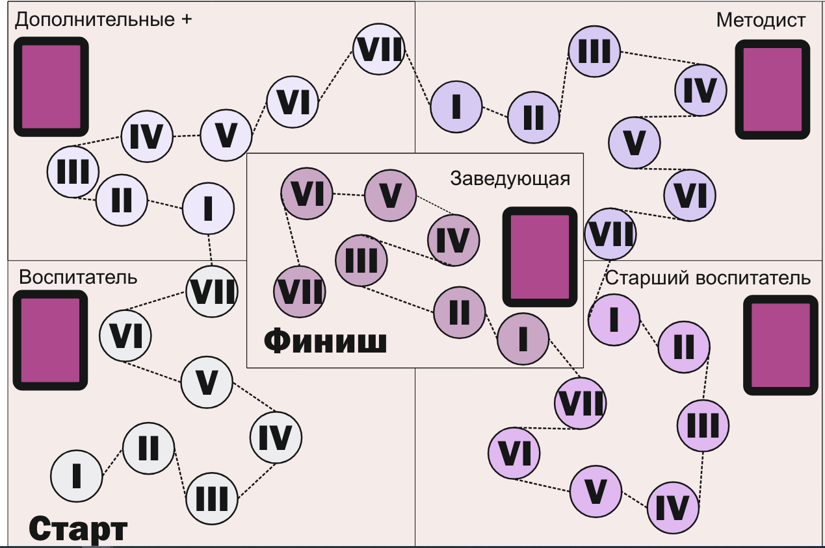
Текущие результаты
Мы сделали:
Где: на базе НовГУ им.Ярослава Мудрого
Что: созданы цифровые макеты игрового поля с методикой
Как:
1. Разработаны макеты
2. Разработан ход игры
3. Разработаны персонажи
4. Разработана методика

Slide 7
Планы развития
1. Продажа игры непосредственно потребителям: продавать через онлайн-магазины, розничные магазины, на мероприятиях и ярмарках, а также через собственный веб-сайт.
2. Лицензирование продукта: лицензирование игры другим компаниям или организациям для использования в их образовательных программах.
3. Организация тренингов и мастер-классов: использование игры в качестве обучающего инструмента на тренингах и мастер-классах для педагогов и специалистов в сфере детского образования, сбор платы за участие.
4. Проведение корпоративных мероприятий: предложение игры как элемента корпоративных тренингов или мероприятий для компаний и организаций, сбор платы за проведение.
5. Создание дополнительных материалов и аксессуаров: разработать дополнительные материалы, расширяющие функционал игры, и продавать их в комплекте или отдельно.

Slide 8
Команда
Третьякова Елена – руководитель проекта, гейм-дизайн
Диттель Виктория – методист, педагогический контент
Подкидышева Мария – дизайнер, производство
Компетенции: педагогика, игровые механики, дизайн, проектирование

Slide 9

Контакты
Почта dittel-v@mail.ru
Телефон +7 950 684 71 66

